Slide 1

Клуб «Мамина школа»
Татарча сөйләшәбез
2-3 яшь
Руководитель:
Михайлова Нурания Исмагиловна

Slide 2
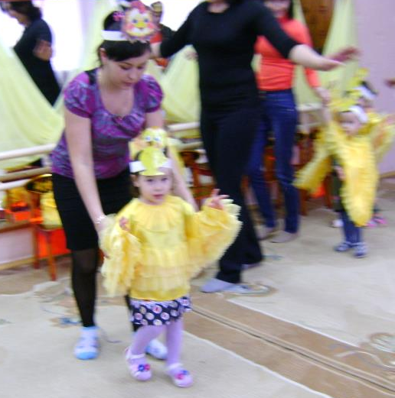
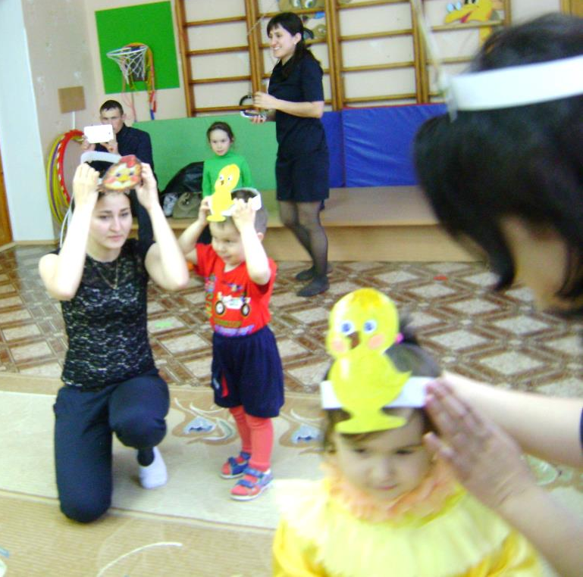
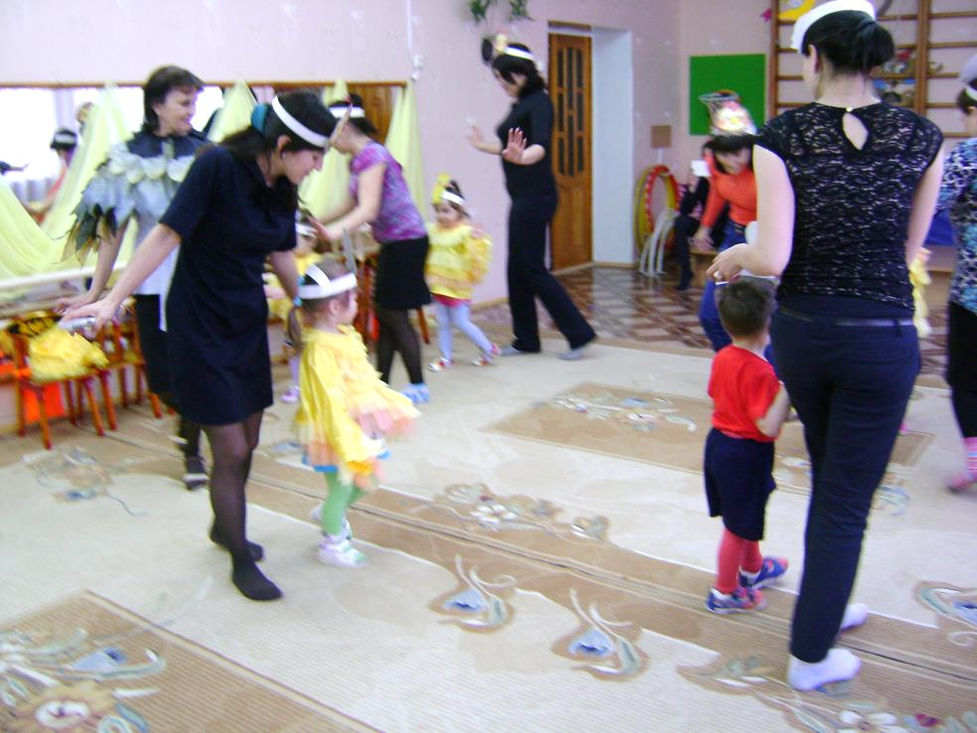
Нәни чибиләр барсы да
Сары майка кигәннәр;
Зарядка ясарга диеп,
Бер урынга килгәннәр
Корт, корт, корт, корт
Бер урынга килгәннәр.

Slide 3
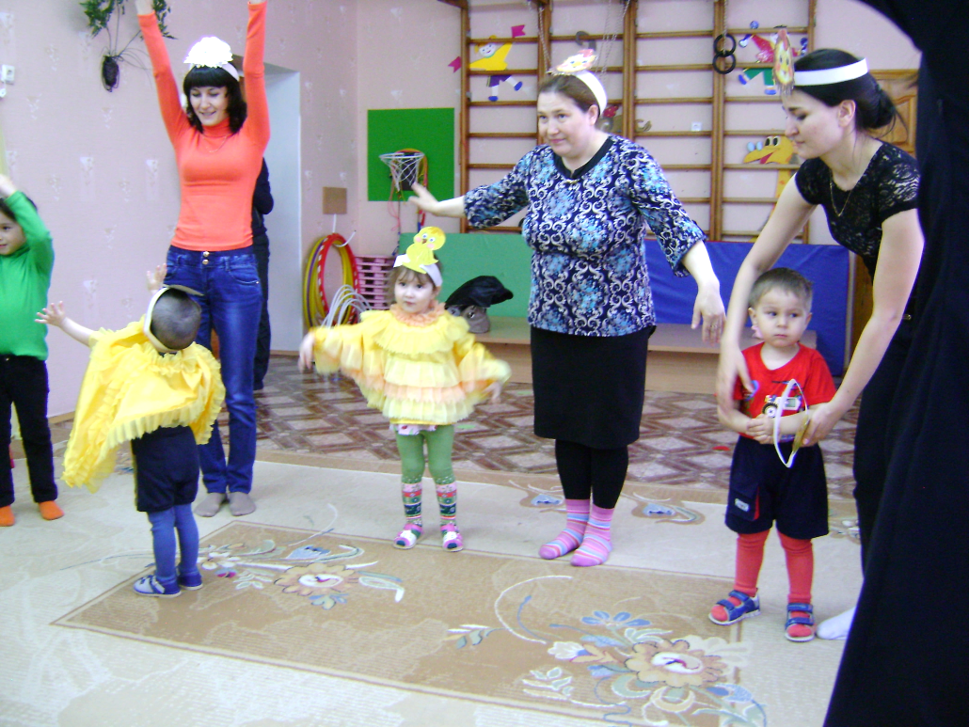
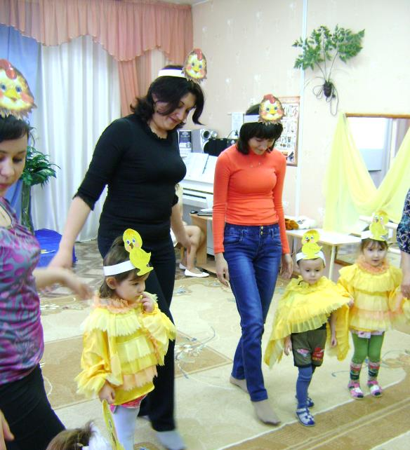
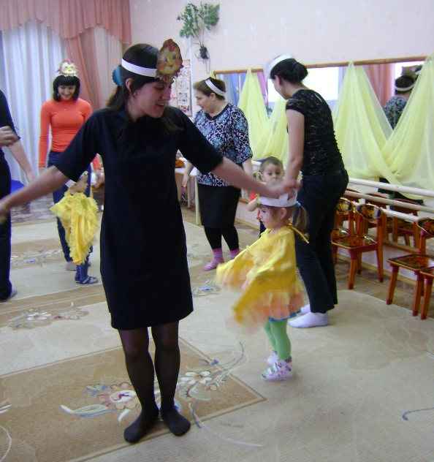
Тавык аңлата корт, корт дип
Үз телендә аларга.
Зарядка ясаган чакта
Ничек канат кагарга.
Кoрт, кoрт, кoрт, кoрт
Ничек канат кагарга.

Slide 4
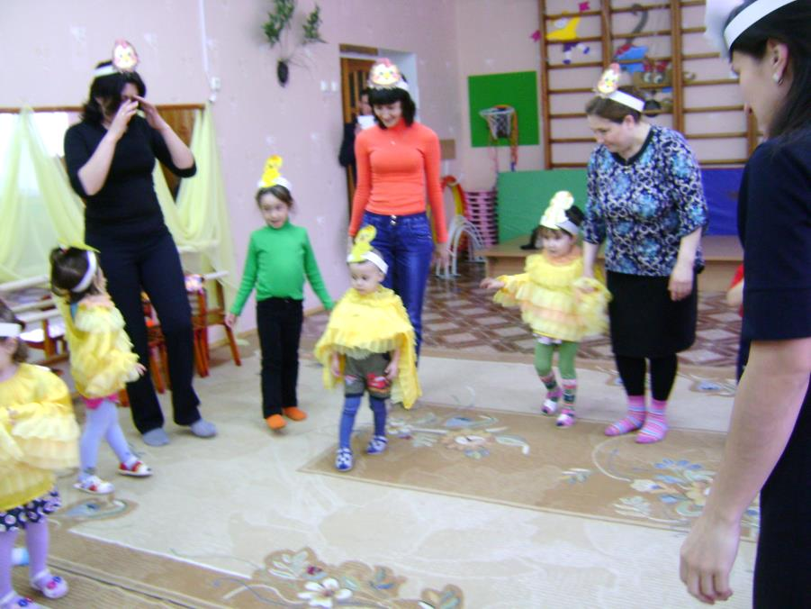
Тик тавыкның әйткәненә
Колак салмый чебиләр
Шуңа алар зарядканы
Дөрес ясый белмиләр.
Корт,корт,корт,корт.
Дөрес ясый белмиләр.

Slide 5
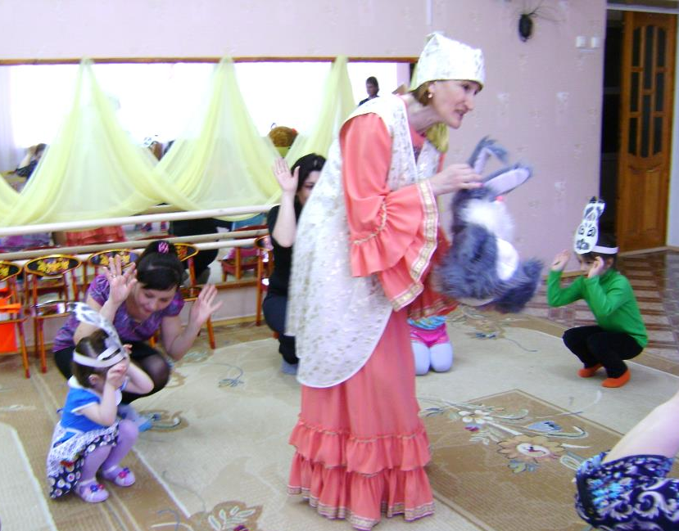
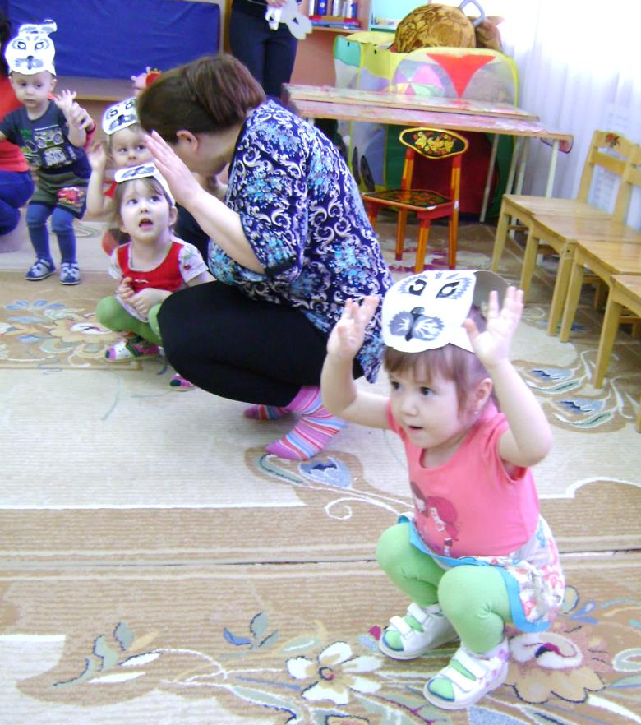
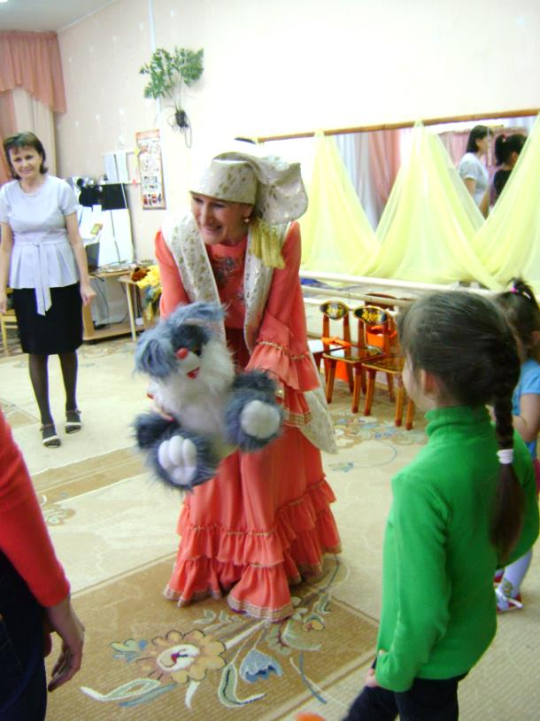
Ап-ак куян утыра,
Колакларын селкетә.
Менә шулай, менә шулай
Колакларын селкетә.

Slide 6
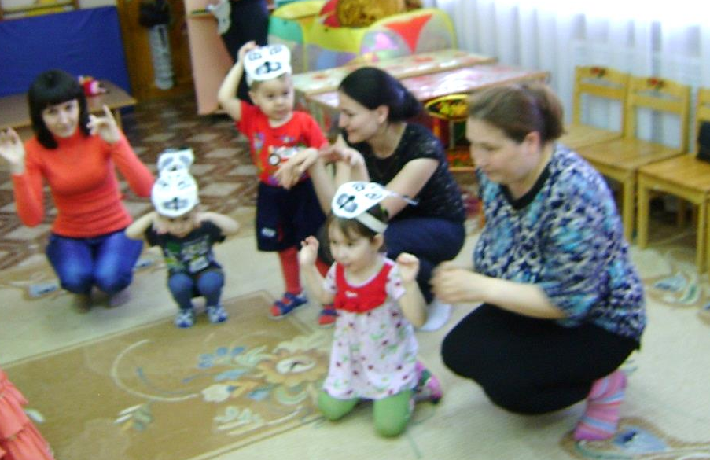
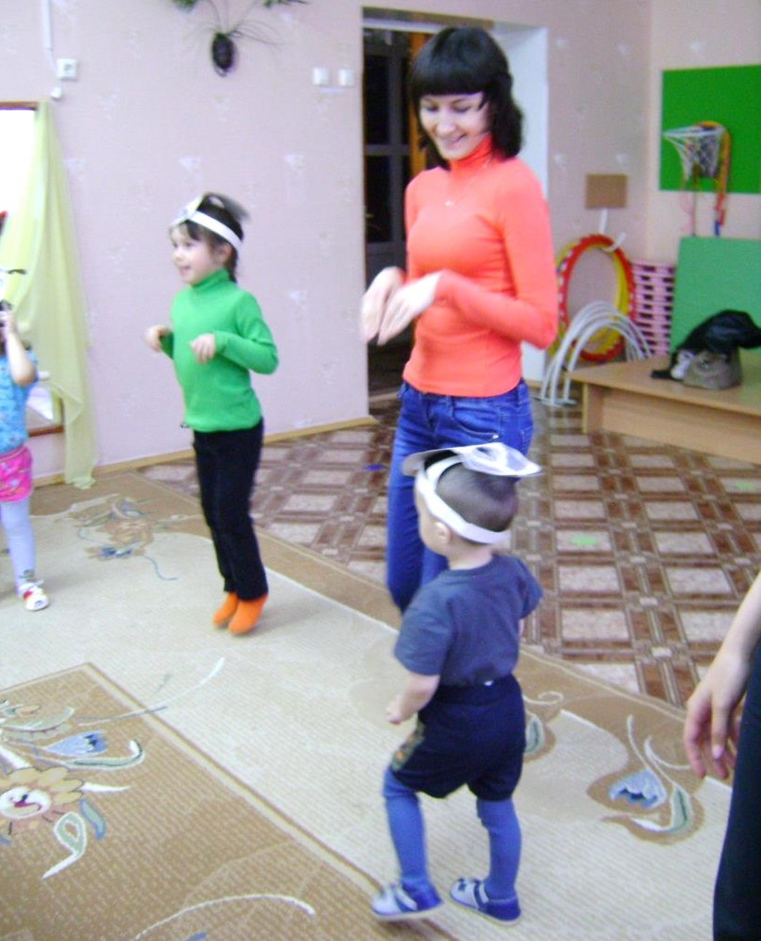
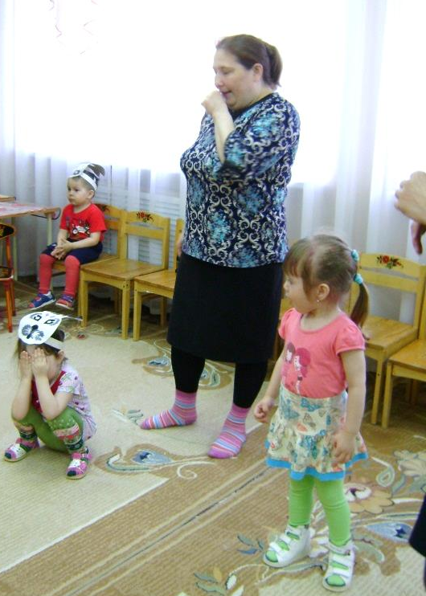
Аңа тик тору кыен,
Җылыта ул тәпиен.
Менә шулай, менә шулай
Җылыта ул тәпиен.

Slide 7
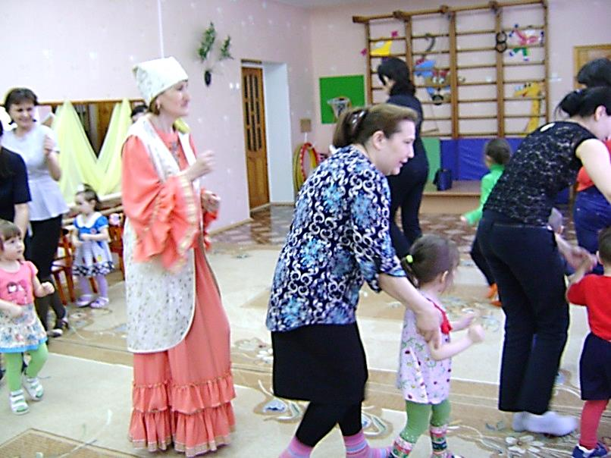
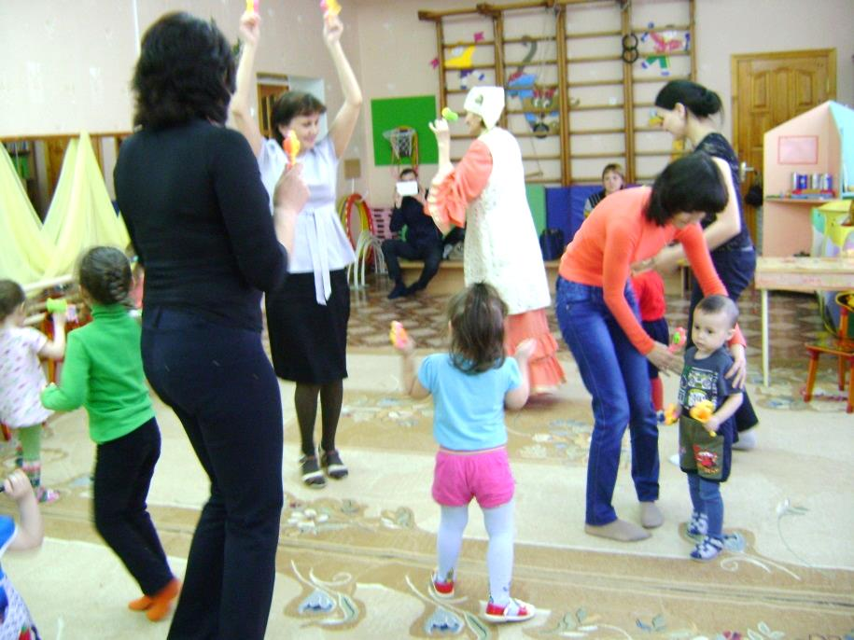
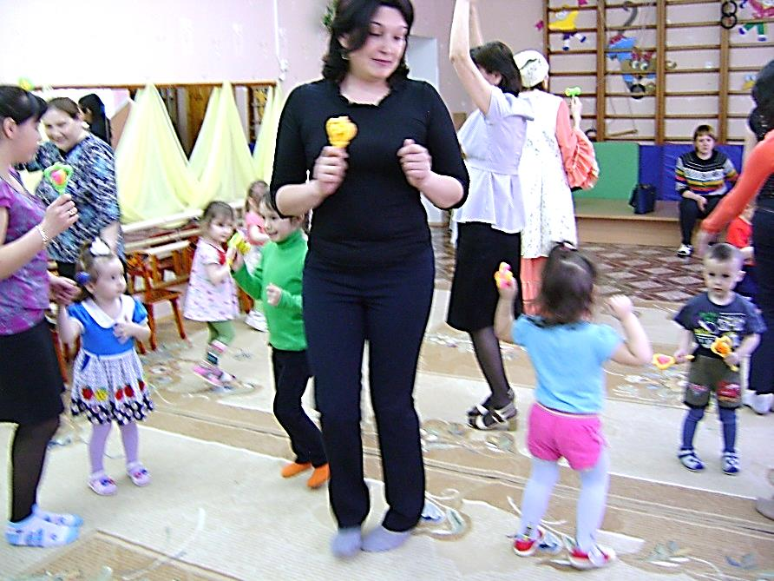

Slide 8
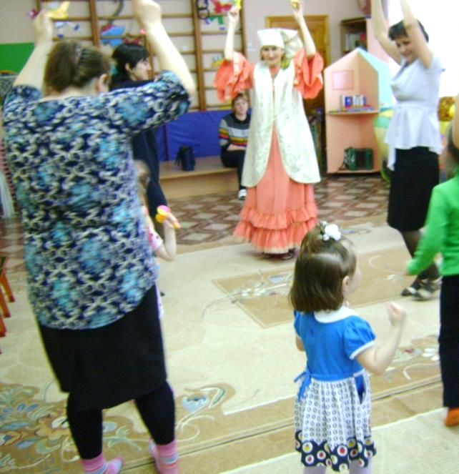
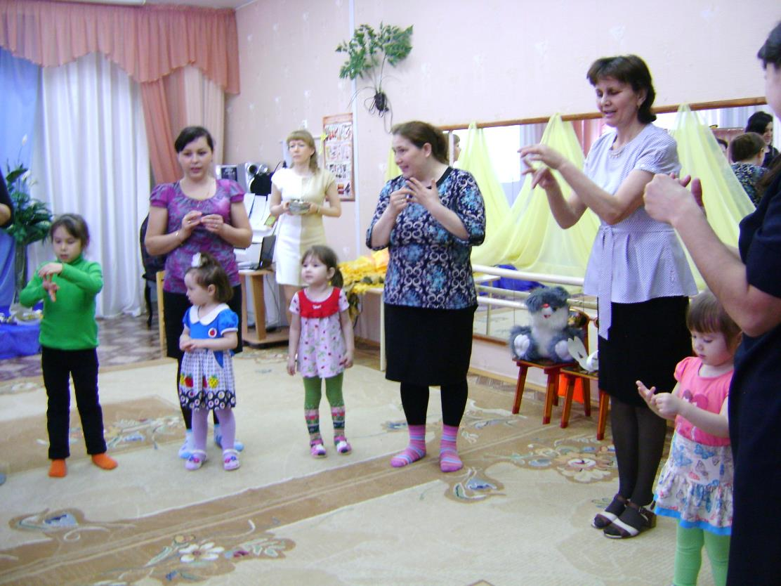
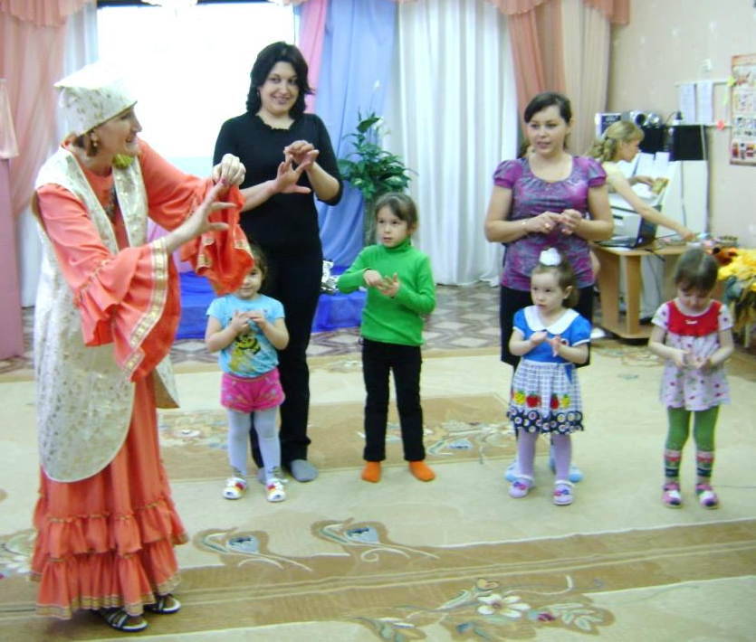

Slide 9
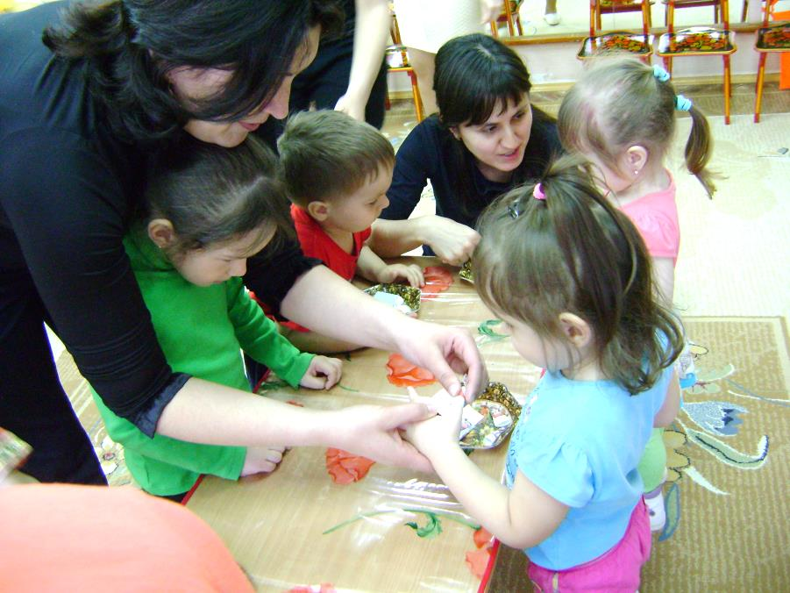
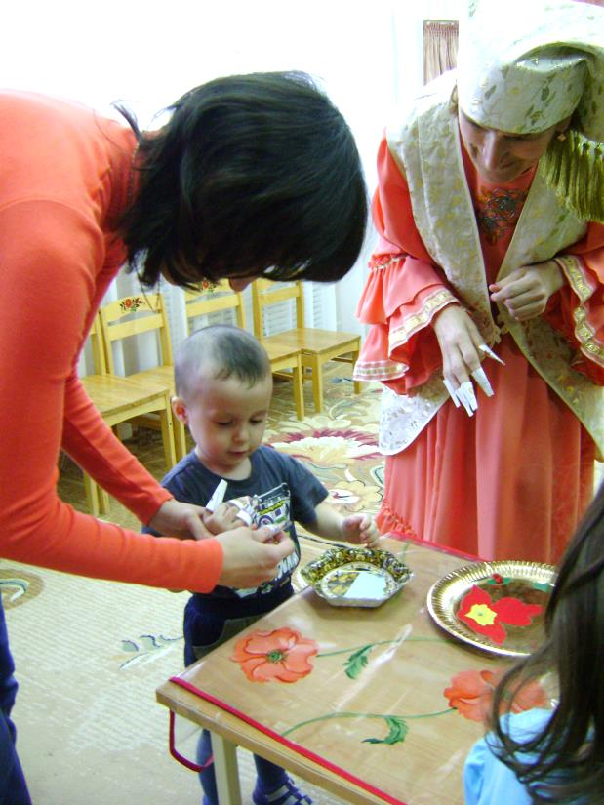
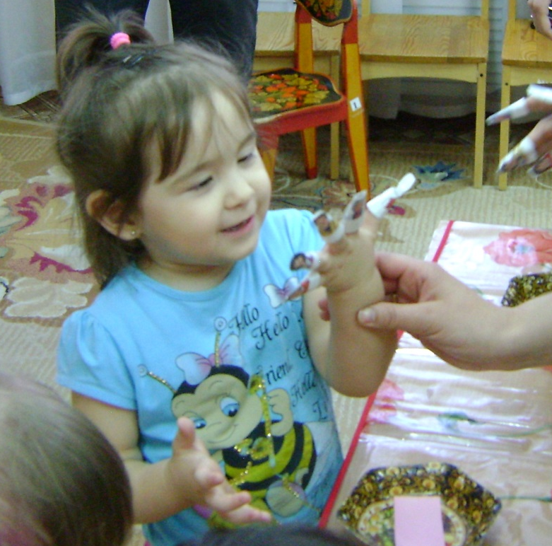

Slide 10
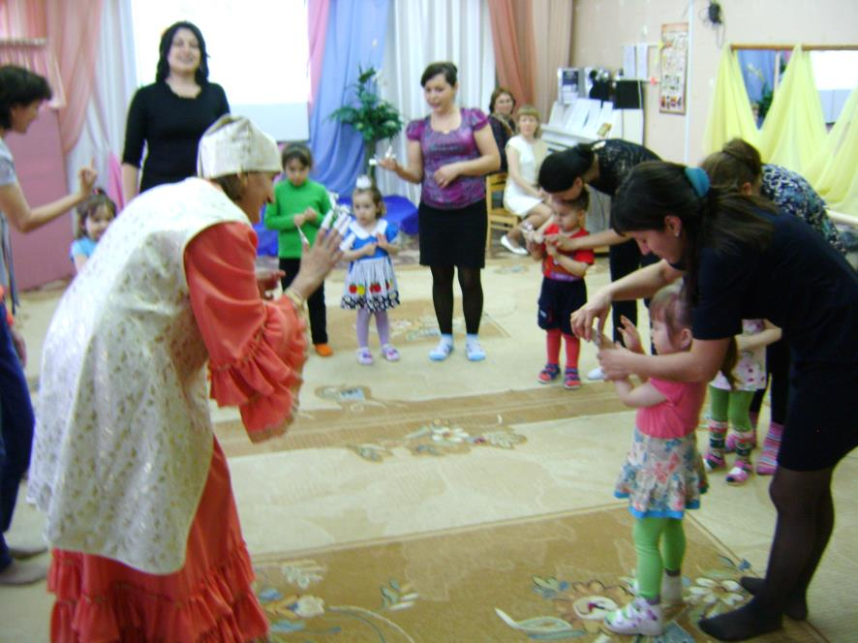
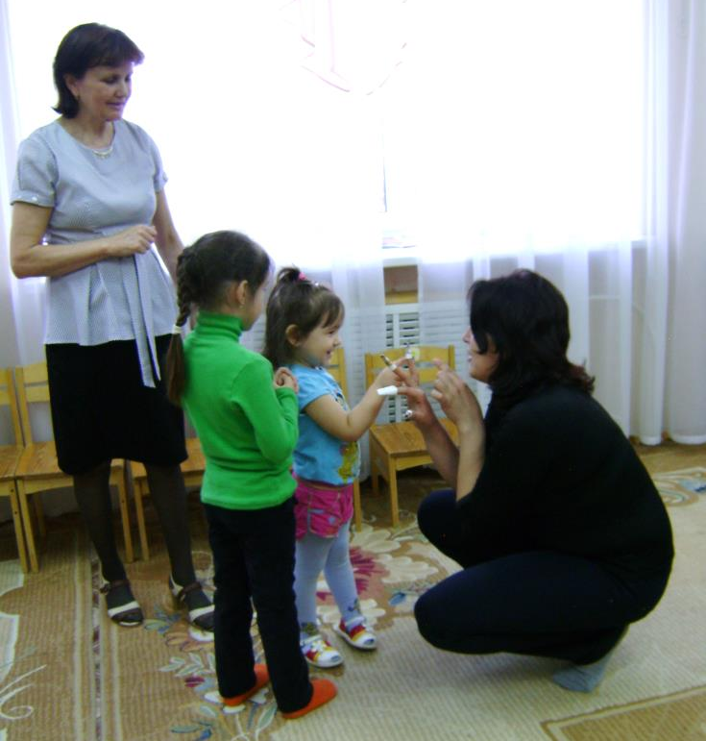
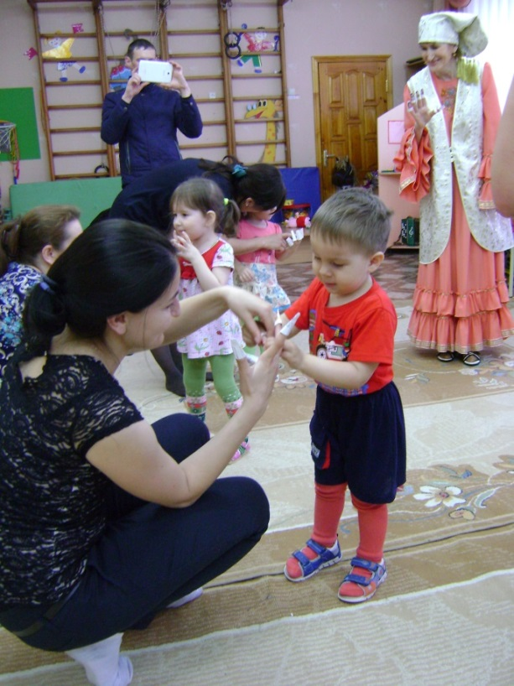

Slide 11
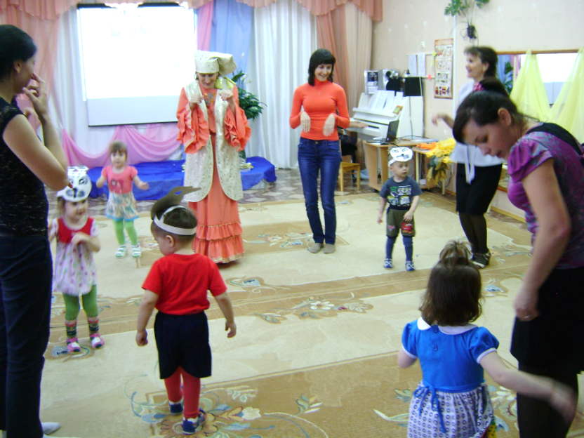
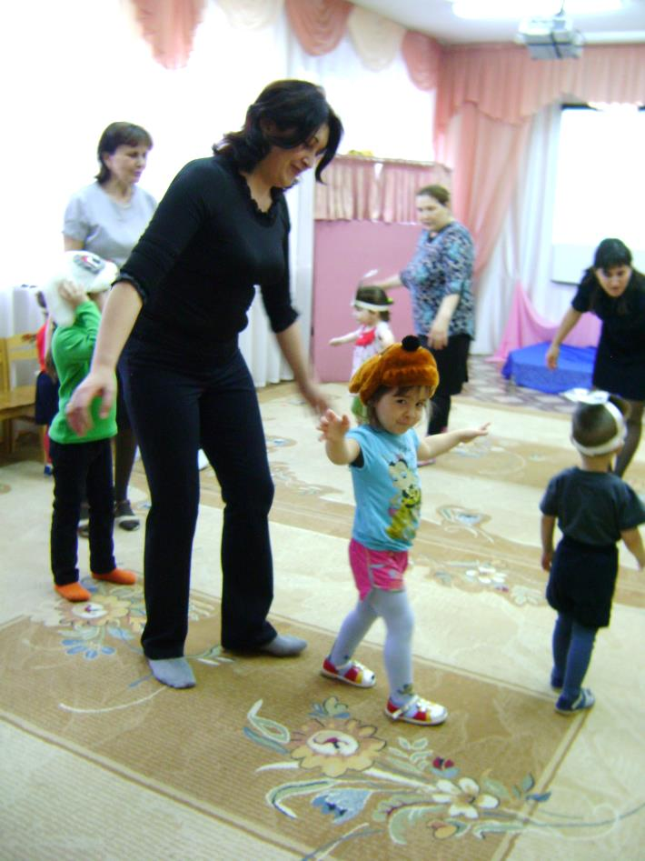
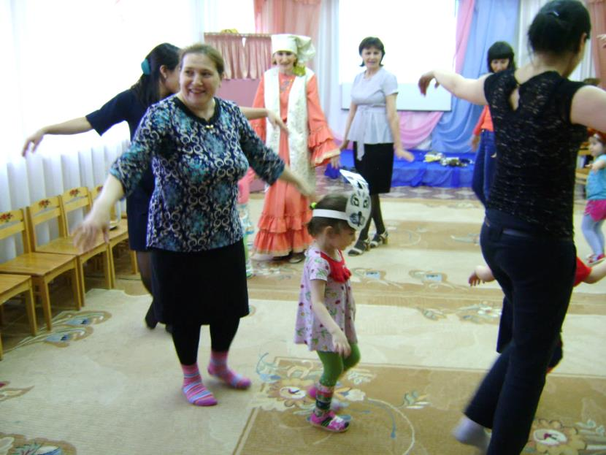
Куян тик торса туңа,
Сикергәли ул шуңа.
Менә шулай, менә шулай
Сикергәли ул шуңа.

Slide 12
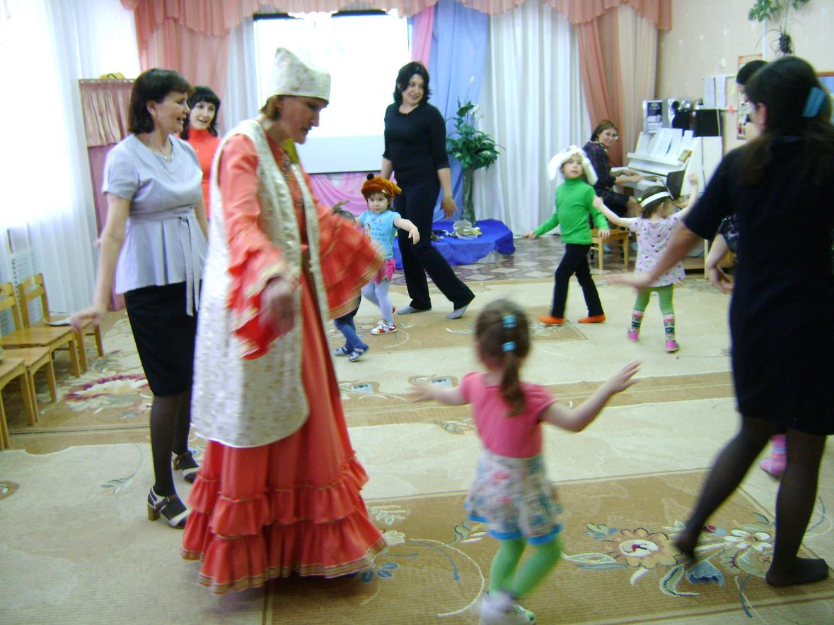
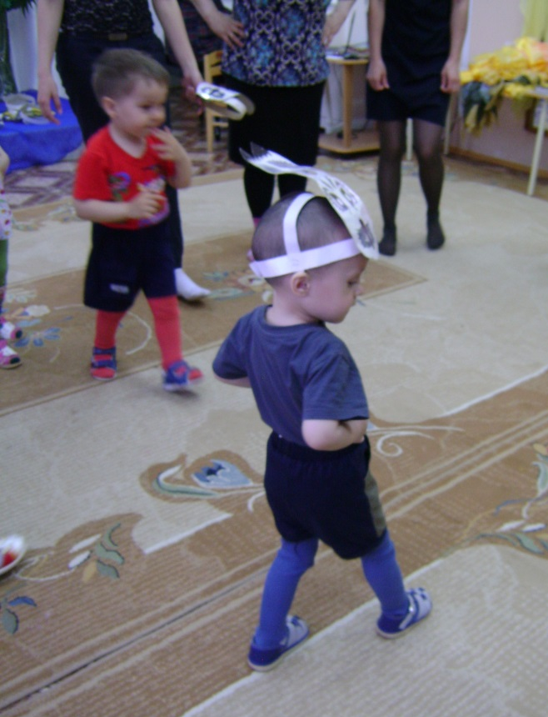
Кем куянны куркытты?
Куян сикереп качты.
Менә шулай, менә шулай
Куян сикереп качты.

